Slide 1

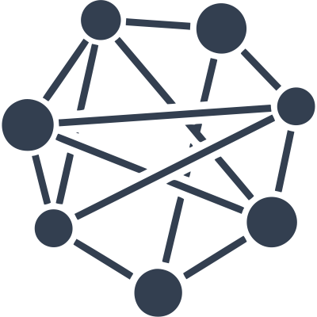
Navigation Layer
1. In-memory Entry Point
Vector
Search
2. Choose Candidate Vectors
Index Layer
Bucket
Graph
Graph
Bucket
rerank
3. Get High-precision Vectors
Storage Layer

Slide 2
原始文件
1%
1%
1%
1%
多次采样
分布式聚类
集中式聚类
质心结果

Slide 3
原始文件
查找最近 L 个质心
分配到相应聚类桶内

Slide 4
Padded Dim
Bit width
Num points
Padded Dim
Bit width
Num points
Degree
4B
1B
8B
4B
1B
8B
2B
(a) 桶索引头字段
(b) 图索引头字段

